Slide 1
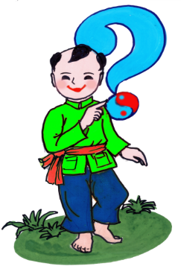



BÉ CHUẨN BỊ GÌ CHO NGÀY TẾT
LĨNH VỰC PHÁT TRIỂN TCKNXH & THẨM MỸ
DẠY HÁT: SẮP ĐẾN TẾT RỒI
TCÂN: KHIÊU VŨ

Slide 2

1. Gây hứng thú

Slide 3


2. NỘI DUNG
a) Hoạt động 1: Dạy hát: Sắp đến tết rồi
Sáng tác: Hoàng Vân

Slide 4
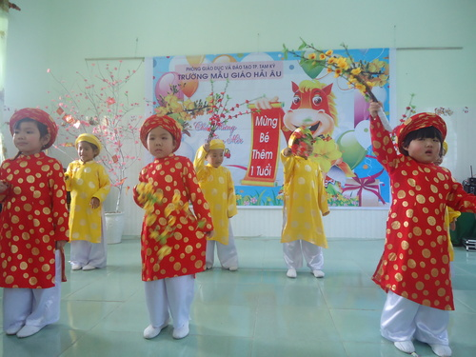
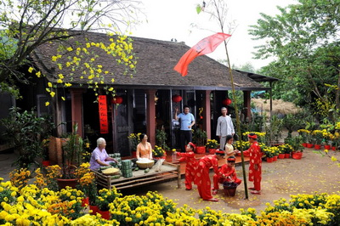
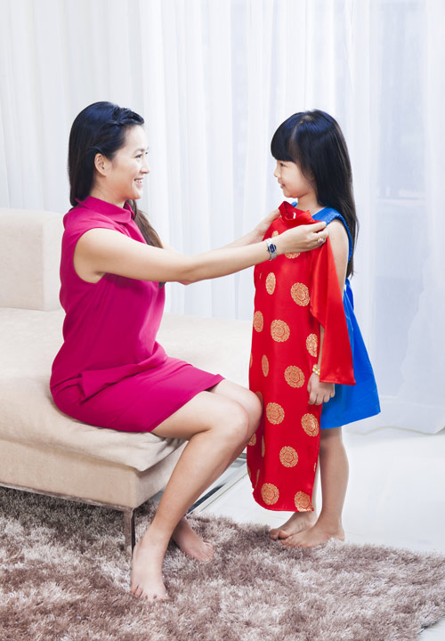
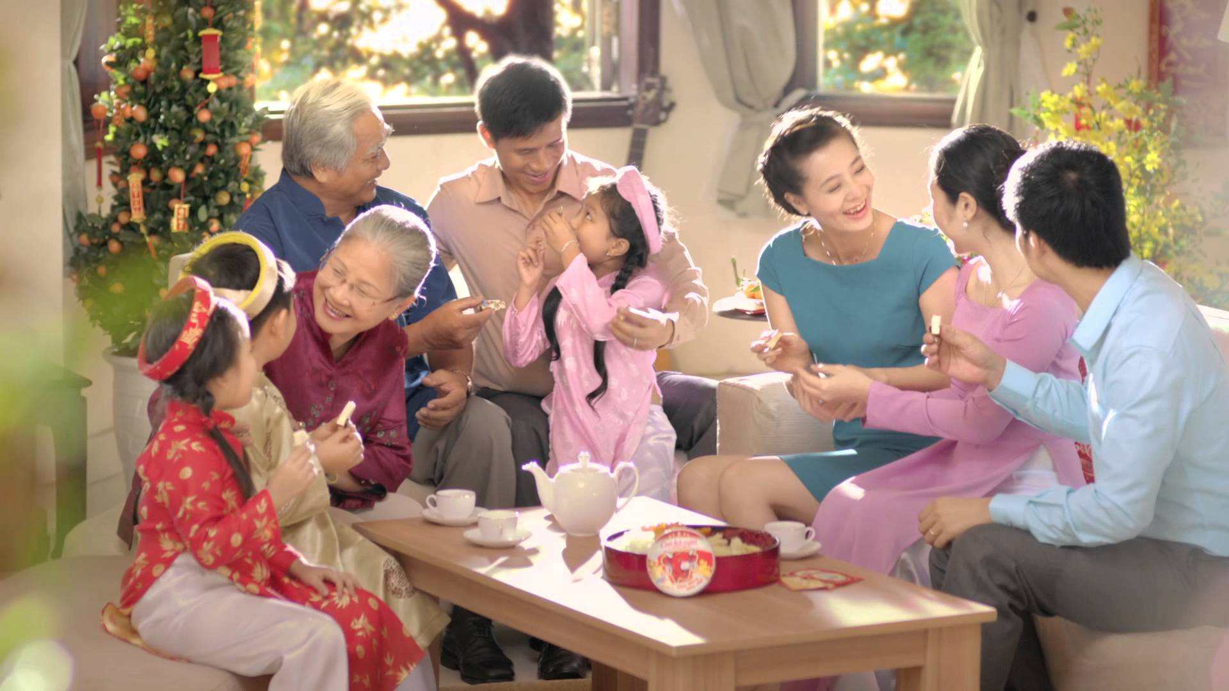

Slide 5

2. Nội dung
a) Hoạt động 1: Dạy hát “Sắp đến tết rồi”

Slide 6

b) Hoạt động 2: Trò chơi âm nhạc
KHIÊU VŨ

Slide 7



